Slide 1
Выполнение УМД в соответствии с требованиями актуализированных ФГОС СПО
ФЕДЕРАЛЬНОЕ ГОСУДАРСТВЕННОЕ БЮДЖЕТНОЕ ОБРАЗОВАТЕЛЬНОЕ УЧРЕЖДЕНИЕ ВЫСШЕГО ОБРАЗОВАНИЯ
«РОССИЙСКАЯ АКАДЕМИЯ НАРОДНОГО ХОЗЯЙСТВА И ГОСУДАРСТВЕННОЙ СЛУЖБЫ ПРИ ПРЕЗИДЕНТЕ РОССИЙСКОЙ ФЕДЕРАЦИИ»
КОЛЛЕДЖ МНОГОУРОВНЕВОГО ПРОФЕССИОНАЛЬНОГО ОБРАЗОВАНИЯ
Заведующий методическим кабинетом КМПО РАНХиГС
Трифонова М.М.

Slide 2
ФГОС СПО 3+
Специальности:
23.02.03 Техническое обслуживание и ремонт автомобильного транспорта
21.02.05 Земельно-имущественные отношения
09.02.02 Компьютерные сети
2019 год поступления
Актуализированный ФГОС СПО
Специальности:
13.02.03 Электрические станции, сети и системы
38.02.07 Банковское дело
38.02.01 Экономика и бухгалтерский учет (по отраслям)

Slide 3
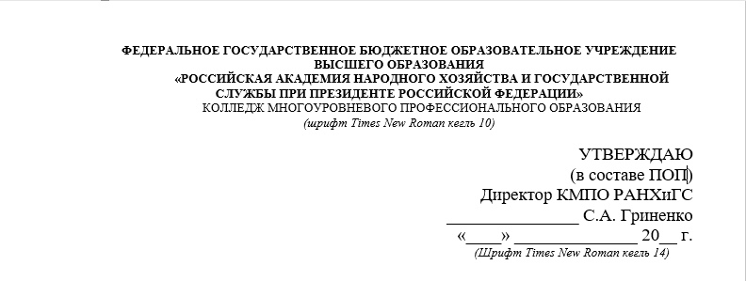
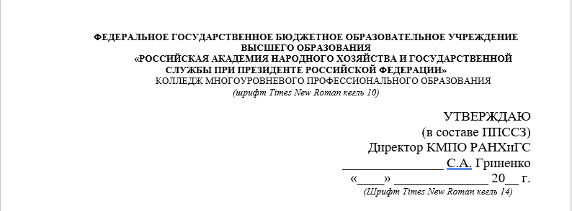
Титульные листы
Для специальностей:
13.02.03 Электрические станции, сети и системы
38.02.01 Экономика и бухгалтерский учет (по отраслям)
38.02.07 Банковское дело
Для специальностей:
23.02.03 Техническое обслуживание и ремонт автомобильного транспорта
21.02.05 Земельно-имущественные отношения
09.02.02 Компьютерные сети

Slide 4
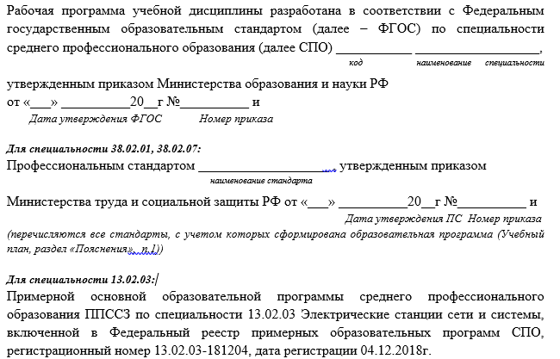
2 лист
Указывается только ФГОС СПО для специальностей :
23.02.03 Техническое обслуживание и ремонт автомобильного транспорта
21.02.05 Земельно-имущественные отношения
09.02.02 Компьютерные сети
Указывается ФГОС СПО и Профессиональный стандарт для специальностей :
38.02.01 Экономика и бухгалтерский учет (по отраслям)
38.02.07 Банковское дело
Указывается ФГОС СПО и Примерная основная образовательная программа (ПООП) для
специальностей : 13.02.03 Электрические станции, сети и системы
Все что не относится к специальности со страницы убирается

Slide 5
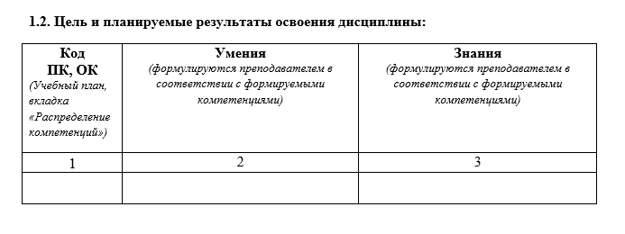
Общая характеристика рабочей программы
Знания, умения и практический опыт берутся из аннотации на специальность:
38.02.01 Экономика и бухгалтерский учет (по отраслям)
38.02.07 Банковское дело
Знания, умения и практический опыт берутся из примерной образовательной программы на специальность:
13.02.03 Электрические станции, сети и системы
Знания, умения и практический опыт берутся из ФГОС СПО на специальность
23.02.03 Техническое обслуживание и ремонт автомобильного транспорта
21.02.05 Земельно-имущественные отношения
09.02.02 Компьютерные сети

Slide 6
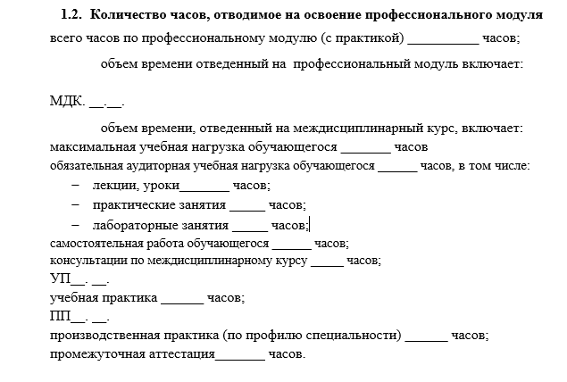
Общая характеристика рабочей программы
Для специальностей:
13.02.03 Электрические станции, сети и системы
38.02.01 Экономика и бухгалтерский учет (по отраслям)
38.02.07 Банковское дело

Slide 7
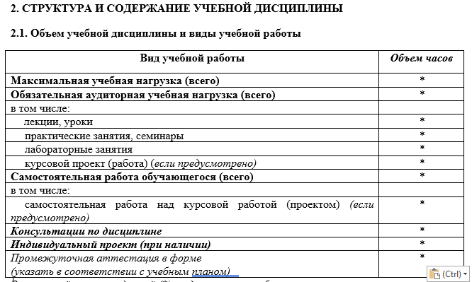
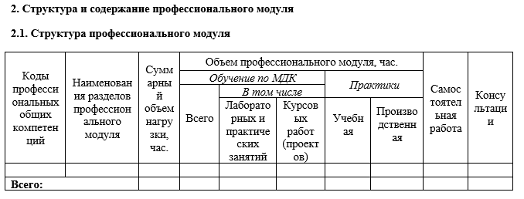
Структура и содержание рабочих программ
Для специальностей 13.02.03, 38.02.01 и 38.02.07
в таблицы вносится промежуточная аттестация.

Slide 8
Тематический план и содержание
Знания и умения должны соответствовать перечисленным в п.1.2 (п.1.1.3)

Slide 9
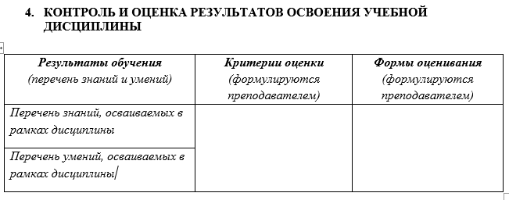
Контроль и оценка результатов
Знания и умения должны соответствовать перечисленным в п.1.2 (1.1.3)

Slide 10
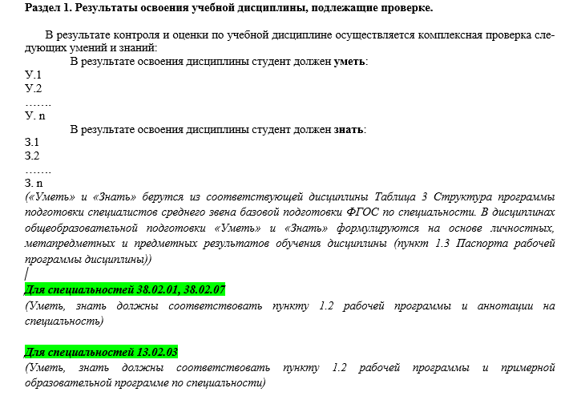

Slide 11
Формы текущего контроля и оценивания должны соответствовать разделу 4 рабочей программы

Slide 12
Требования к сдаваемой документации
1. Все разбитые по семестрам дисциплины имеют "Другую форму контроля", на заседании ПЦК должно быть определено для какой дисциплины какая форма контроля предусмотрена, в тематическом плане рабочей программы должны быть предусмотрены часы для текущего контроля по семестрам и промежуточной аттестации. 2. Документы должны быть:
отредактированы в соответствии с требованиями к оформлению документации;
иметь подписи и даты утверждения на 2 листе РП и титульном листе КОС;
3. На каждом листе сданного документа на оборотной стороне должна стоять подпись разработчика документа, это необходимо для того, что бы снять претензии преподавателей по поводу выявленных замечаний, а так же подтвердить авторство документа.
4. На листе с Информационным обеспечением дисциплины (на оборотной стороне) должна стоять подпись сотрудника библиотеки, подтверждающая соответствие использованной литературы библиотечным фондам. Литература не должна быть старше 5 лет, соответственно крайний год 2015. Литературу 2014 г. использовать нельзя. Документы не соответствующие перечисленным требованиям будут возвращаться на доработку.

